Slide 1
6to. Año Biología Prof. Leonardo Difranza
Meiosis

Slide 2
(Del gr. μείωσις, disminución).
f. Biol. Sucesión de dos divisiones celulares durante la formación de los gametos, de la que resultan cuatro células que tienen un cromoso-ma de cada pareja de la célula original.
Diccionario Real Academia Española
Division of a germ cell involving two fissions of the nucleus and giving rise to four gametes, or sex cells, each possessing half the number of chromosomes of the original cell.
(División de una célula germinal que involucra dos fisiones del núcleo y da origen a 4 gametas o células sexuales, cada una conteniendo la mitad de cromosomas de la célula original)
Enciclopedia Británica

Slide 3
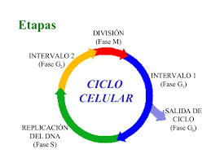

Slide 4
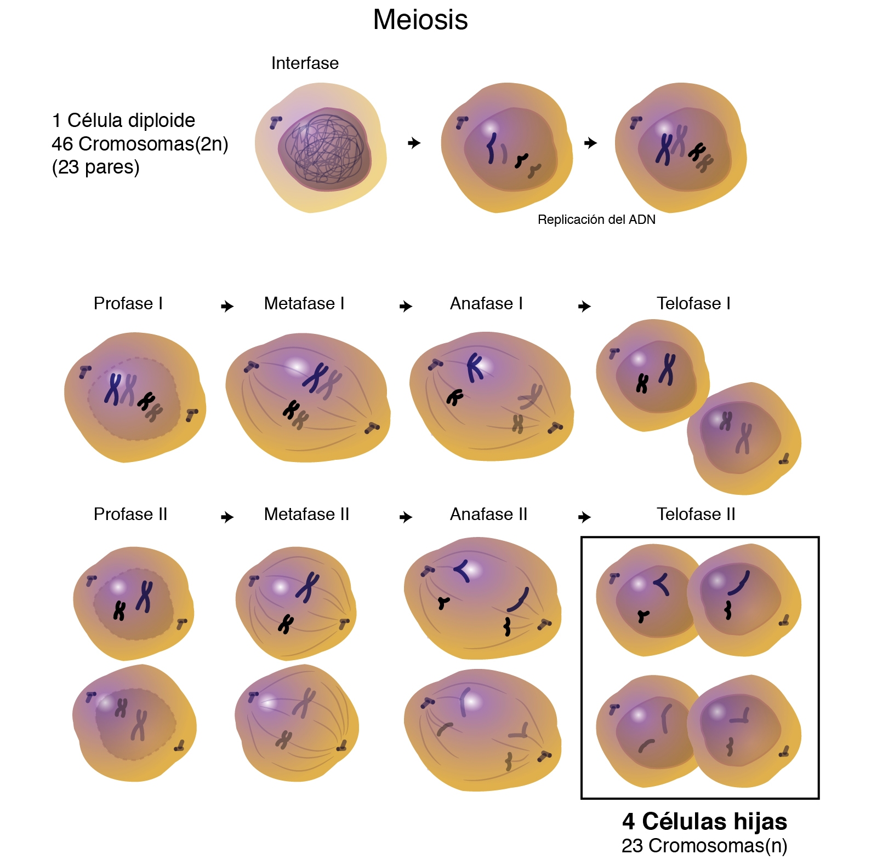

Slide 5
Procesos principales:
Apareamiento
Sinapsis (formación del complejo sinaptonémico)
Recombinación
Disyunción o segregación
Meiosis I
Meiosis II

Slide 6
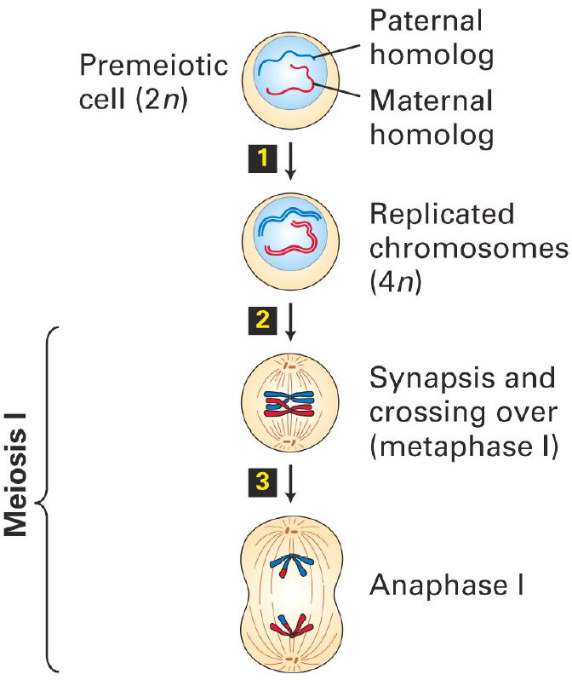
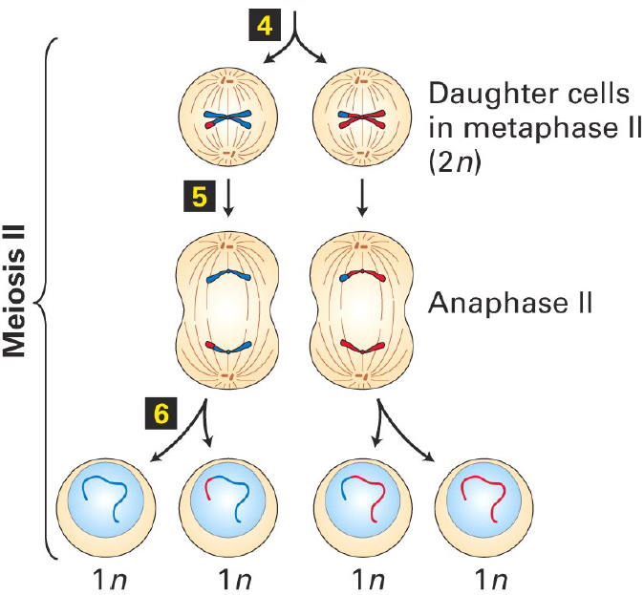

Slide 7
Fases de la división meiótica
Meiosis I [profase I; metafase I; anafase I; telofase I]
Meiosis II [profase II (difícil de observar) metafase II, anafase II y telofase II]

Slide 8
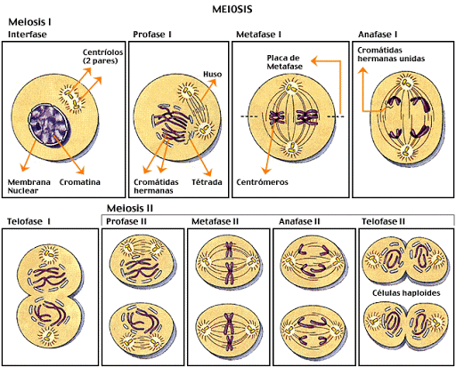

Slide 9
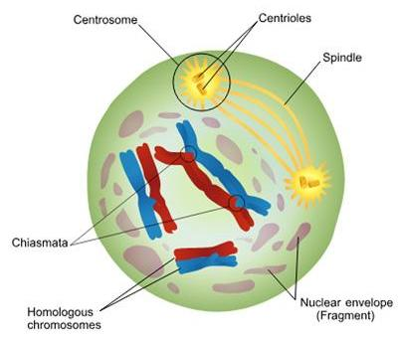
Profase I

Slide 10
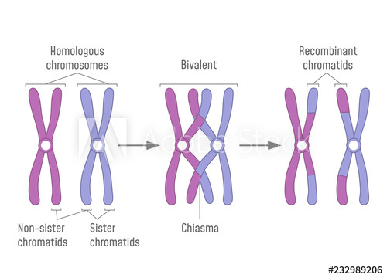
En Profase I ocurre el entrecruzamiento o crossing-over que consiste en el intercambio de material genético entre pares de cromosomas homólogos.

Slide 11
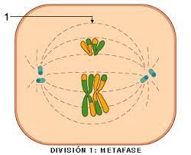
METAFASE I

Slide 12
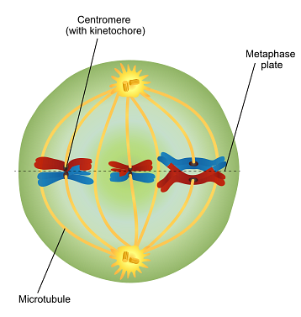
METAFASE I

Slide 13
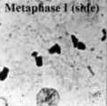
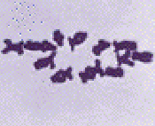
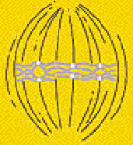
METAFASE I

Slide 14
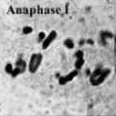

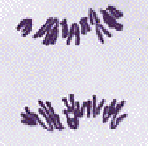
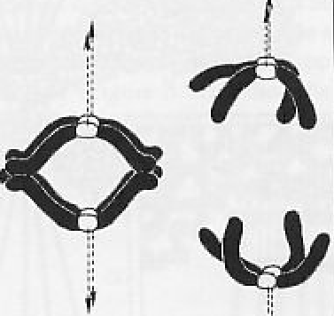
ANAFASE I

Slide 15
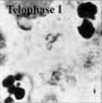
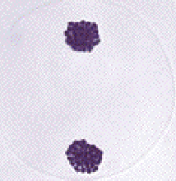
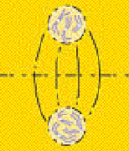
TELOFASE I

Slide 16
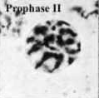
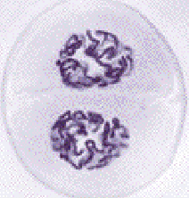
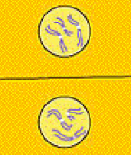
PROFASE II

Slide 17
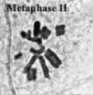
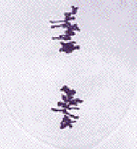
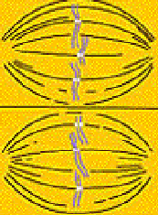
METAFASE II

Slide 18
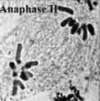
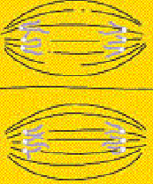
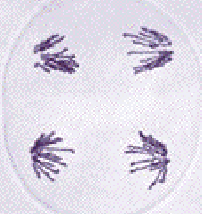
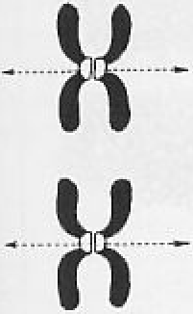
ANAFASE II

Slide 19
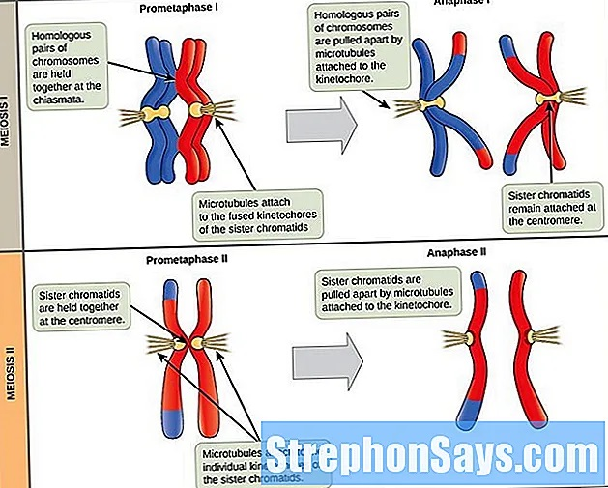

Slide 20
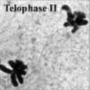
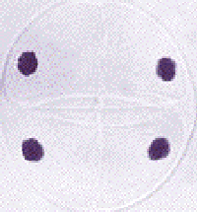
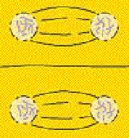
TELOFASE II

Slide 21
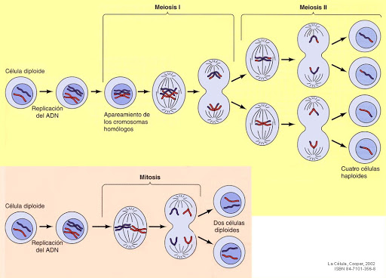

Slide 22
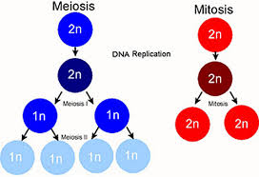

Slide 23
OOGÉNESIS Y ESPERMATOGÉNESIS

Slide 24
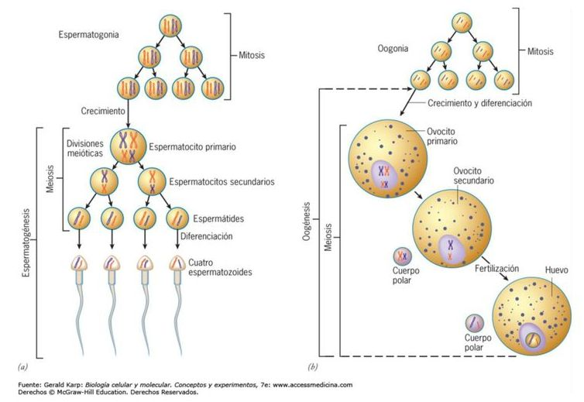

Slide 25
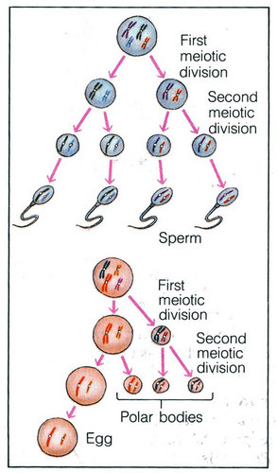

Slide 26
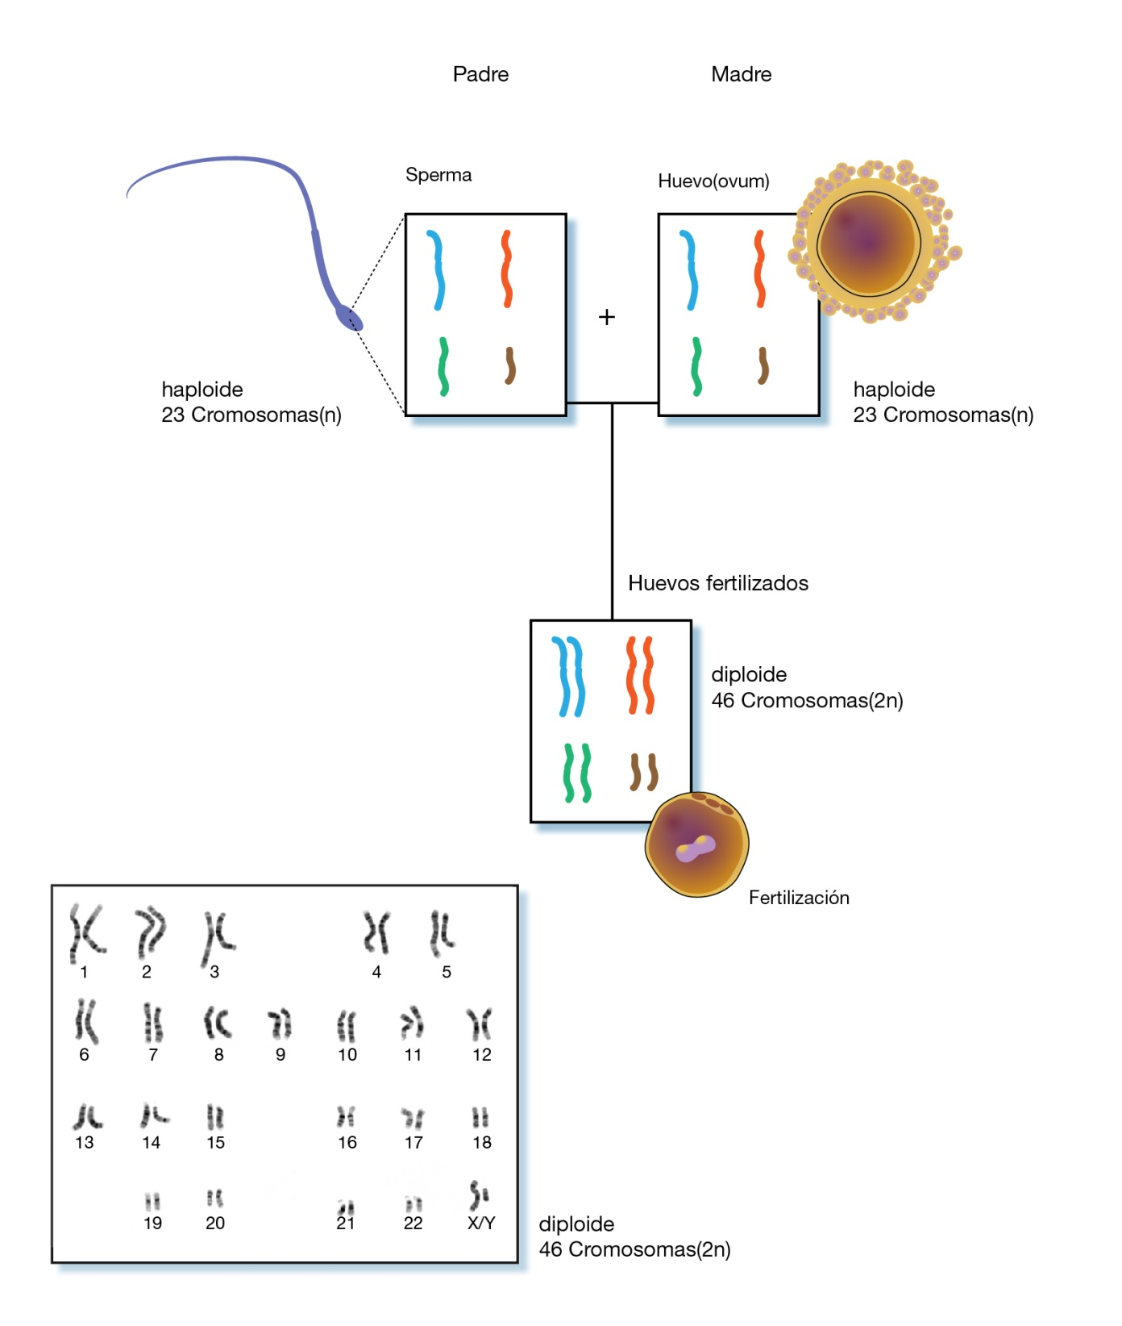

Slide 27
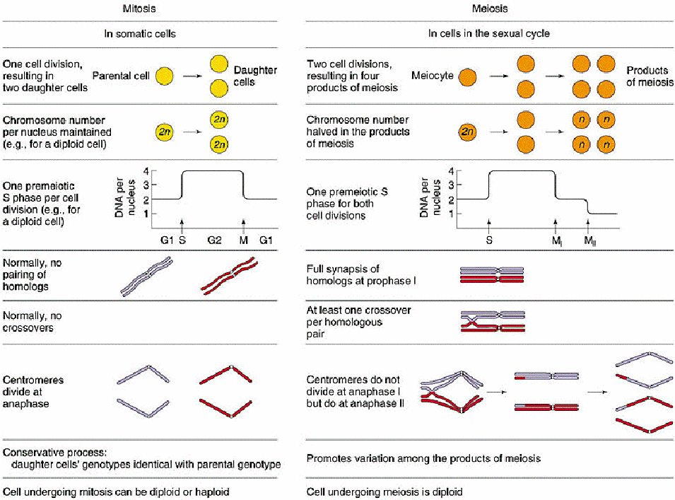

Slide 28
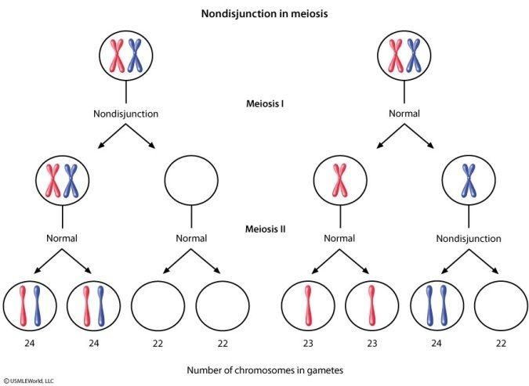

Slide 29
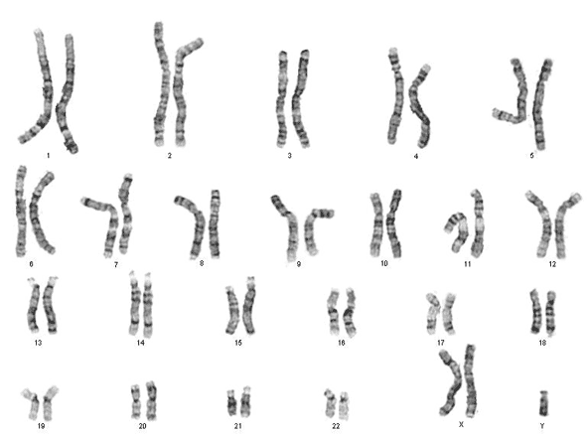

Slide 30
